Slide 1
MICROBIOLOGIA
MEDICA AMBIENTAL
BIOTECNOLOGIA
INDUSTRIAL

Slide 2
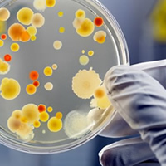
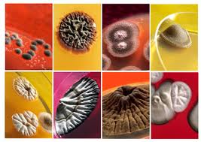
MICROBIOLOGIA
El término microbiología deriva de las voces griegas micros, pequeño; bios, vida, y logos, estudio; por lo que en ella se estudian los organismos demasiados pequeños para ser percibidos a simple vista.

Slide 3
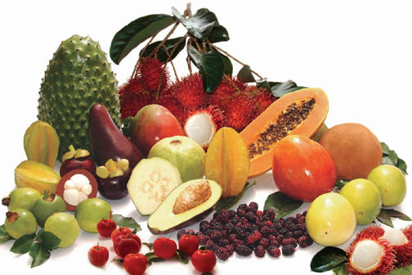

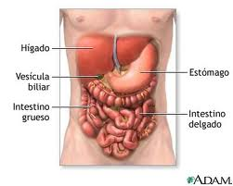
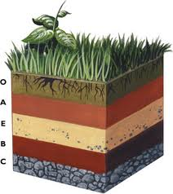
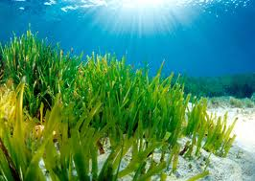
MICROORGANISMOS EN LA NATURALEZA

Slide 5
CONCEPTOS BASICOS

Slide 6
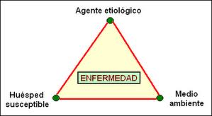
SALUD Y ENFERMEDAD
EL ESTADO COMPLETO DE BIENESTAR FISICO, MENTAL, SOCIAL Y NO SOLO LA AUSENCIA DE ENFERMEDAD ( OMS 1946)

Slide 7
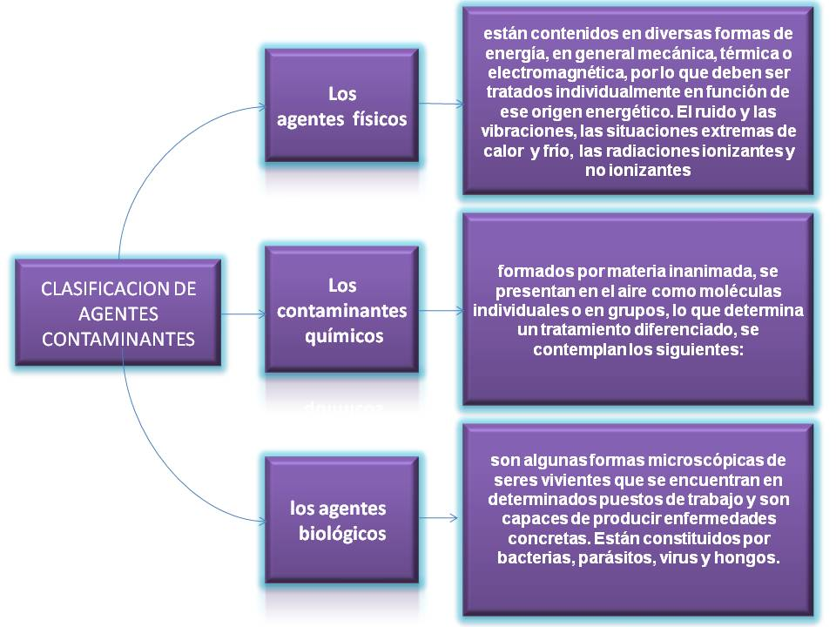

Slide 8
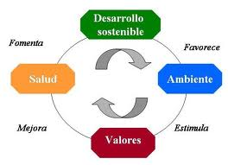
MEDIO AMBIENTE Y SOSTENIBILIDAD
El medio ambiente es el conjunto de componentes físicos, químicos, biológicos y sociales capaces de causar efectos directos o indirectos, en un plazo corto o largo, sobre los seres vivos y las actividades humanas.” (Definición de la Conferencia de las Naciones Unidas sobre Medio Ambiente en Estocolmo 1972).

Slide 9
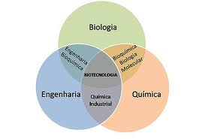
BIOTECNOLOGIA
Empleo de organismos vivos para la obtención de un bien o servicio útil para el hombre. Así, la biotecnología tiene una larga historia, que se remonta a la fabricación del vino, el pan, el queso y el yogurt.

Slide 10
ASPECTOS DE LOS MICROORGANISMOS

Slide 11
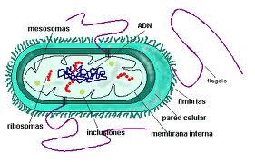
BACTERIAS
Procariotas
Diversidad fisiológica y metabólica
Autótrofos y heterótrofos
Aerobios y anaerobios
Patógenos y necesarios para la salud
Fusión binaria

Slide 12
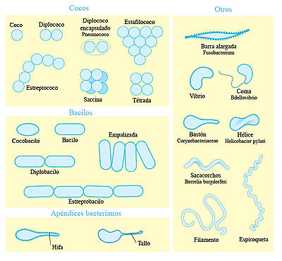

Slide 13
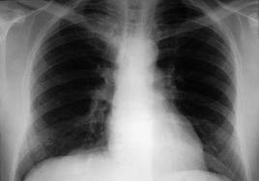
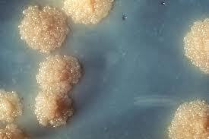
STREPTOCOCCUS PNEUMONIAE
NEUMONIA
MYCOBACTERIUM TUBERCULOSIS
TUBERCULOSIS

Slide 14
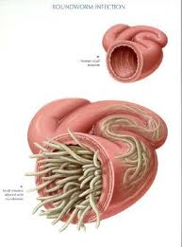
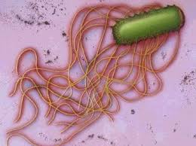
ENTEROBIUS VERMICULARIS
ENTEROBIASIS
SALMONELLA
SALMONELOSIS

Slide 15
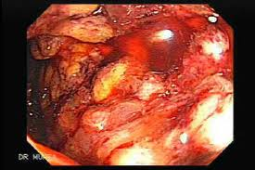
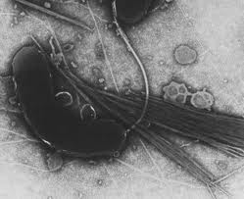
SHIGUELLA
SHIGUELOSIS
VIBRIO CHOELRA
COLERA

Slide 16
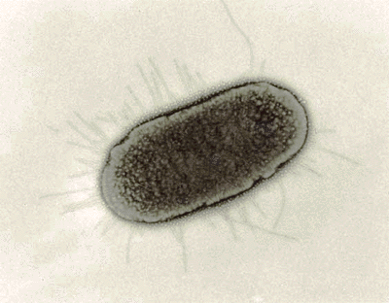
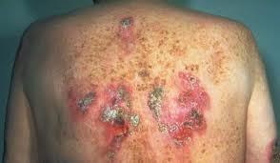
ESCHERICHA E COLI
GASTRITIS, MASTITIS, CISTITIS
NEISSERIA GONORRHOEAE
ETS, DERMETITIS

Slide 17
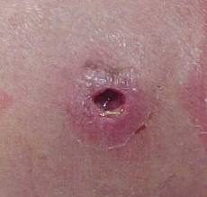
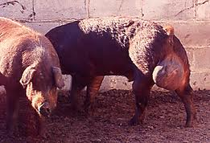
STAPHYLOCOCCUS AUREUS
LACERACIONES, BROTES
BRUCELLA ABORTUS
BRUCELOSIS

Slide 18
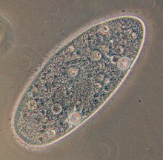
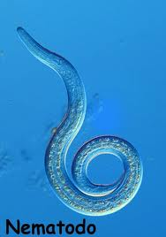
PROTOZOARIOS
Son organismos eucaríoticos, protistas unicelulares
Realizan su movilidad a expensas de flagelos, cilios, pseudópodos o por movimientos ondulantes y deslizantes del cuerpo celular.
LOS NEMATODOS parásitos del hombre, son gusanos de aspecto vermiforme, alargados, cilíndricos, de color blanquecino o rosado, bilateralmente simétricos y con los extremos de menor diámetro.

Slide 19
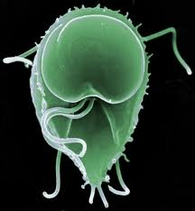
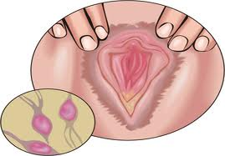
GIARDIA LAMBLIA
GARDIASIS
TRICHOMONA VAGINALIS
TRICOMONIASIS

Slide 20
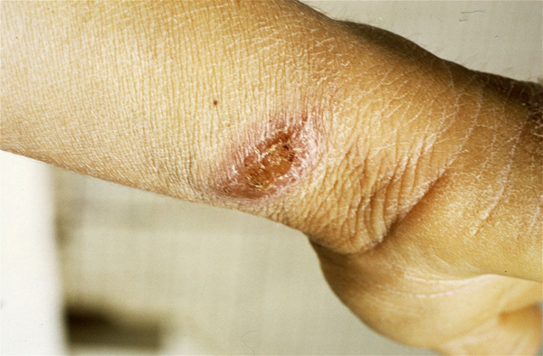
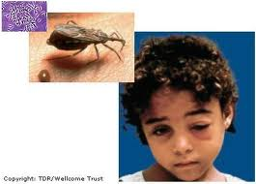
LEISHMANIA DONOVANI
LEISMANIACIS
TRYPANOSOMA CRUZI MAL DE CHAGA

Slide 21
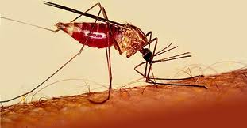
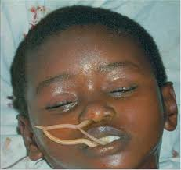
PLASMODIUM FALCIPARUM
MALARIA
ASCARIS LUMBRICOIDES
ASCARIASIS

Slide 22
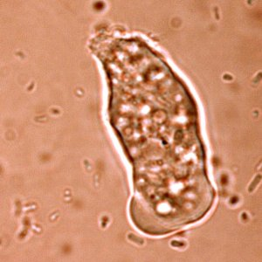
ENTAMOEBA HISTOLYTICA AMIBIACIS, COLITIS

Slide 23
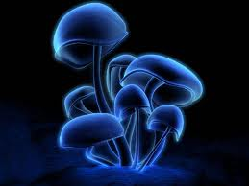
HONGOS
CARACTERISTÍCAS GENERALES DE LOS HONGOS
Eucarióticos.
No fotosintéticos.
Inmóviles.
Pared de quitina.
Algunos poseen capsula
Son aerobios obligados o facultativos.
Uni o pluricelulares.
Se reproducen sexual o asexualmente por esporas.
Glucógeno material de reserva

Slide 24
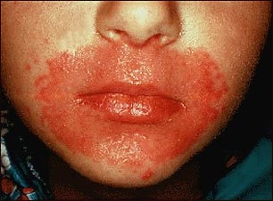
Clasificación de las micosis:
1. Superficiales (afectan la epidermis):
- Pitiriasis versicolor. (Malassezia furfur)
- Tiña negra palmaris.
- Piedra blanca y negra.
2. Cutáneas (afectan la epidermis, la dermis, los pelos y las uñas):
- Dermatofitosis.
- Cándida albica
3. Subcutáneas
- Esporotricosis.
- Cromomicosis
- Rinosporidiosis.
- Micetomas.
- Lobomicosis.

Slide 25
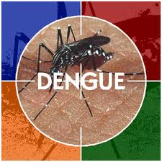

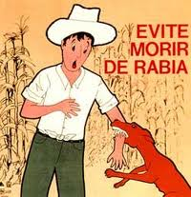
VIRUS
parásitos intracelulares
submicroscópicos,
compuestos por ARN o por ácido desoxirribonucleico (ADN) nunca ambos
poseen capa protectora de proteína o de proteína combinada con componentes lipídicos o glúcidos

Slide 26
NO TODO ES MALO………….

Slide 27
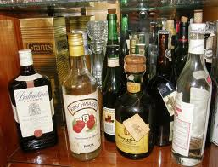

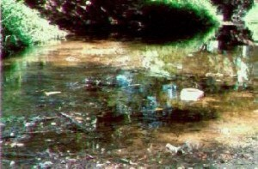
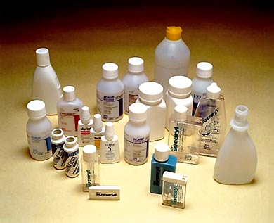

BACTERIAS

Slide 28
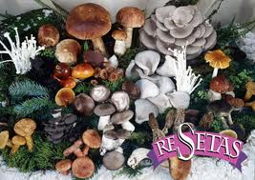
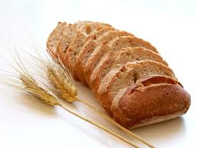
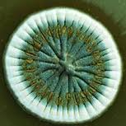
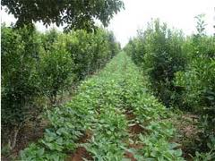
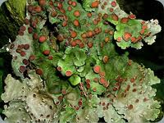
HONGOS

Slide 29
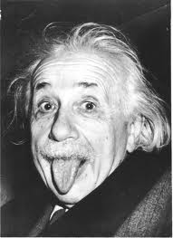
Nunca consideres el estudio como una obligación, sino como una oportunidad para penetrar en el bello y maravilloso mundo del saber.
Los grandes espíritus siempre han encontrado una violenta oposición de parte de mentes mediocres.
Todos somos muy ignorantes.
Lo que ocurre es que no todos ignoramos las mismas cosas.

Slide 30



MICROBIOLOGIA
MEDICA AMBIENTAL
BIOTECNOLOGIA
INDUSTRIAL
OSCAR YESID RAMOS CALDERÓN

